Slide 1
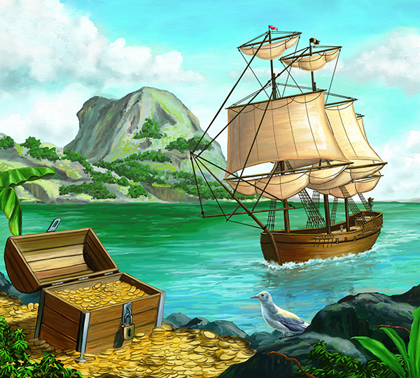
ОСТРОВ
СОКРОВИЩ
Учитель математики
ГБОУ гимназии № 433
Стасевич Александра Валерьевна

Slide 2
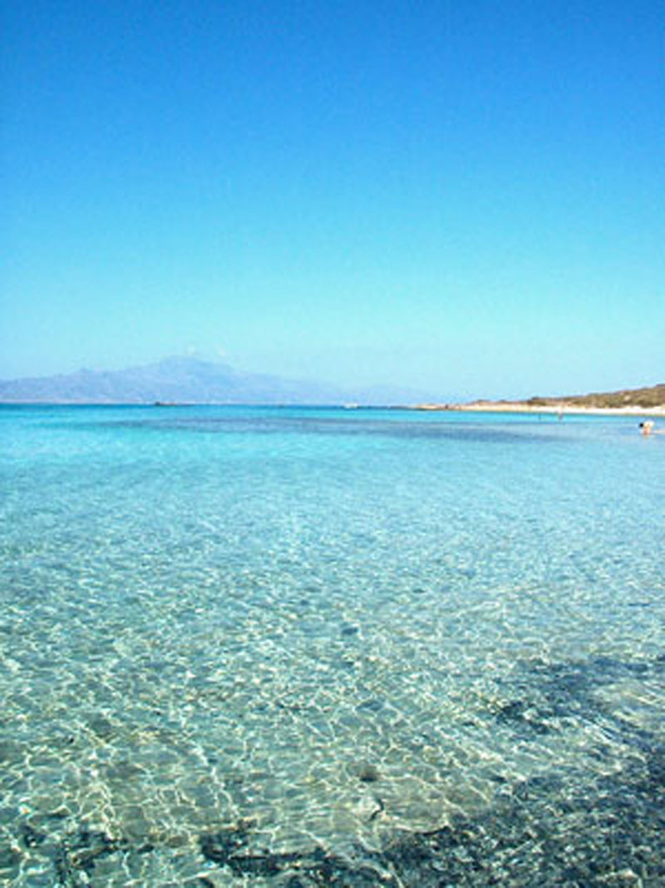
«Презирай лень мысли!»
(В. А. Сухомлинский)

Slide 3
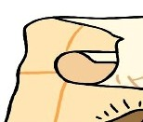
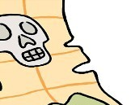
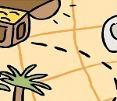
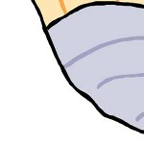
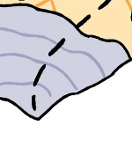
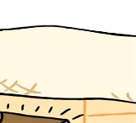
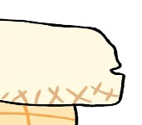
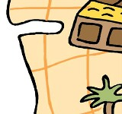
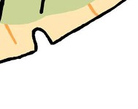
Восстанови карту

Slide 4
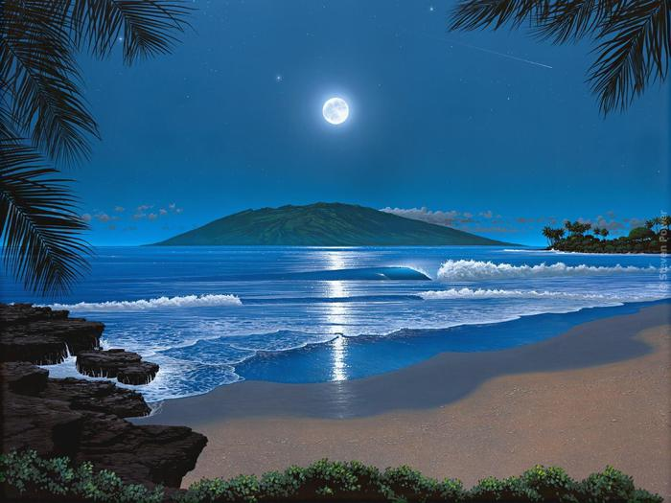

Бухта неизвестности

Slide 5
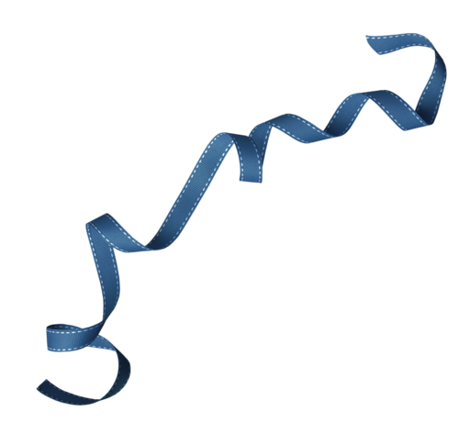

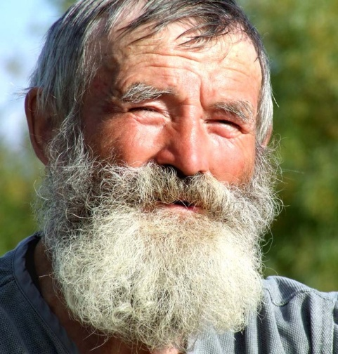

ребус
Ие

Slide 6
ДЕЛЕНИЕ ДЕСЯТИЧНЫХ
ДРОБЕЙ НА НАТУРАЛЬНЫЕ
ЧИСЛА

Slide 7
Цели урока
Обобщить и систематизировать знания по теме «Деление десятичных дробей на натуральные числа».
Закрепить умения и навыки в решении задач, уравнений, нахождении значений выражений.
2. Развивать вычислительные навыки, логическое мышление.
3. Воспитывать уважительное отношение к окружающим, чувство ответственности, внимание, уверенность в себе.

Slide 8
Судовой журнал
18.03.15
КЛАССНАЯ РАБОТА
ГРАФИЧЕСКИЙ ДИКТАНТ
V - согласен
/\ - не согласен

Slide 9
Судовой журнал
18.03.15
КЛАССНАЯ РАБОТА
/\ V V V /\

Slide 10
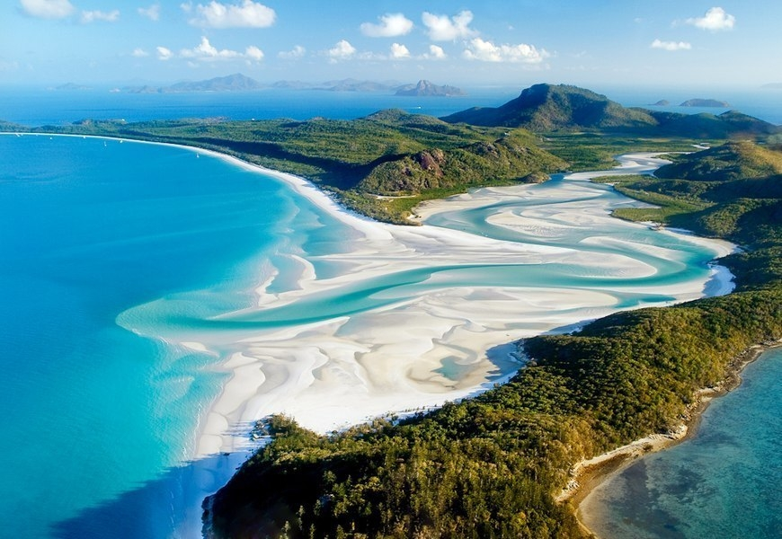
Загадочное побережье

Slide 11
= 3,4
1) 10,2 : 3
2) 19 : 50
3) 3,71 : 100
4) 3х = 21,9
= 0,38
5) 15,1 : у = 5

Slide 12
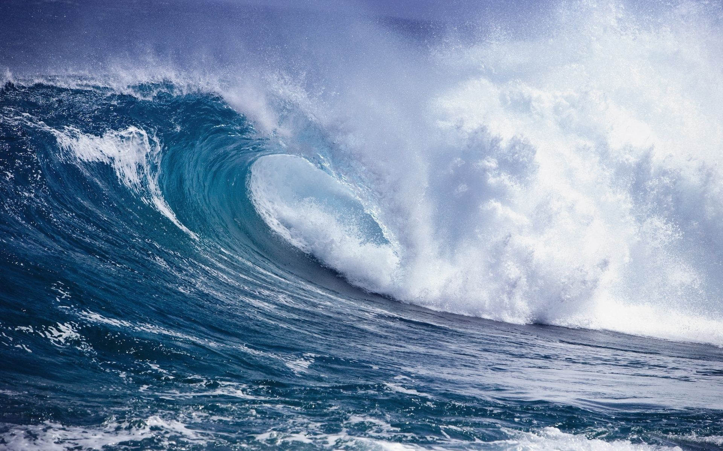
ШТОРМ

Slide 13
Найдите значение выражения

Slide 14
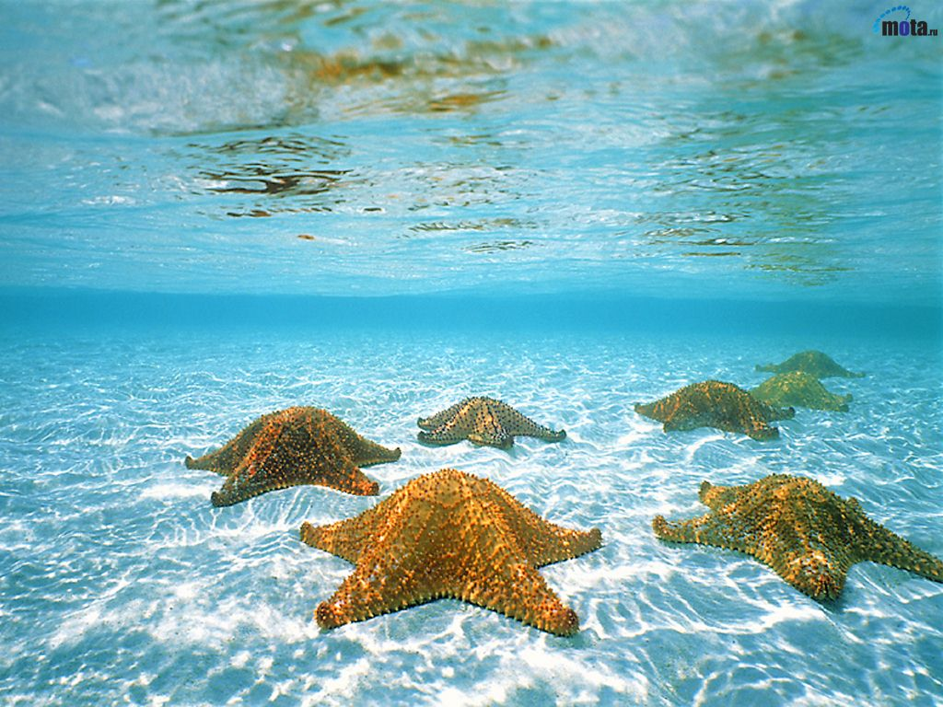



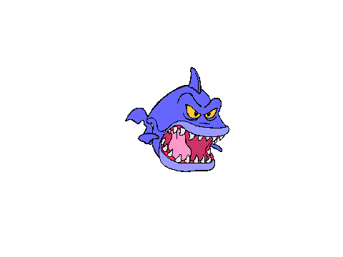

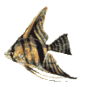




Морское дно

Slide 15
Стороны одного прямоугольника 24 см и 13,2 см. Площадь второго прямоугольника в 11 раз меньше площади первого. Найдите ширину второго прямоугольника, если его длина 16 см

Slide 16
а в S
1. 24 см 13,2 см ?
2. 16 см ? ?, в 11 р. м

Slide 17
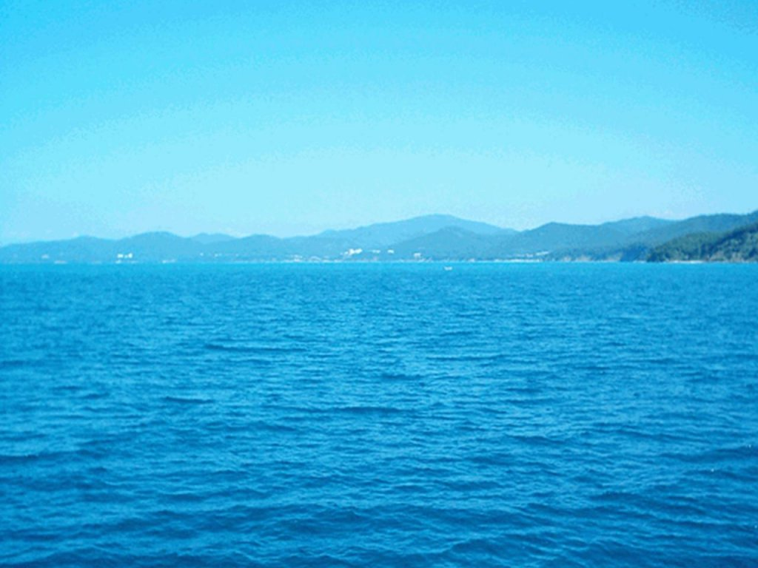
ФИЗКУЛЬТМИНУТКА
А теперь, ребята, встать,
Руки медленно поднять,
Пальцы сжать, потом разжать,
Руки вниз и так стоять.
Наклонись ты вправо, влево
Упражненье делай смело!
Вниз потянемся, пройдёмся,
И на место вновь вернёмся.

Slide 18
ОБЕД НА КОРАБЛЕ

Slide 19
ОРЕХОВЫЙ ТОРТ
САХАР – 10 ЧАСТЕЙ
ГРЕЦКИЕ ОРЕХИ – 6 ЧАСТЕЙ
МУКА – 7 ЧАСТЕЙ
СЛИВОЧНОЕ МАСЛО – 4 ЧАСТИ
СЛИВКИ -3 ЧАСТИ
СКОЛЬКО ГРАММ КАЖДОГО ПРОДУКТА НУЖНО ВЗЯТЬ, ЧТОБЫ ПОЛУЧИТЬ ТОРТ МАССОЙ 4,5 КГ?

Slide 20

ТРОПИЧЕСКИЙ ОСТРОВ

Slide 21
УЗНАЙТЕ НАЗВАНИЕ БАБОЧКИ
ВАРИАНТ 1
1) 6,86 : 2
2) 10,5 : 5
3) 80,64 : 8
4) 0,3 : 6
5) 2,4 : 4
6)1 : 4
ВАРИАНТ 2
1) 10,29 : 3
2) 0,3 : 6
3) 1, 25 : 5
4) 0, 15 : 3
5) 8,4 : 4
6) 40,32 : 4

Slide 22
УЗНАЙТЕ НАЗВАНИЕ БАБОЧКИ
КЛЮЧ
Ф – 2,5 Р – 0,6
Д – 10,8 К – 1,8
Н – 10,08 М – 3,43
Х – 0,25 А – 0,05
Е – 0,5 О – 2,1

Slide 23
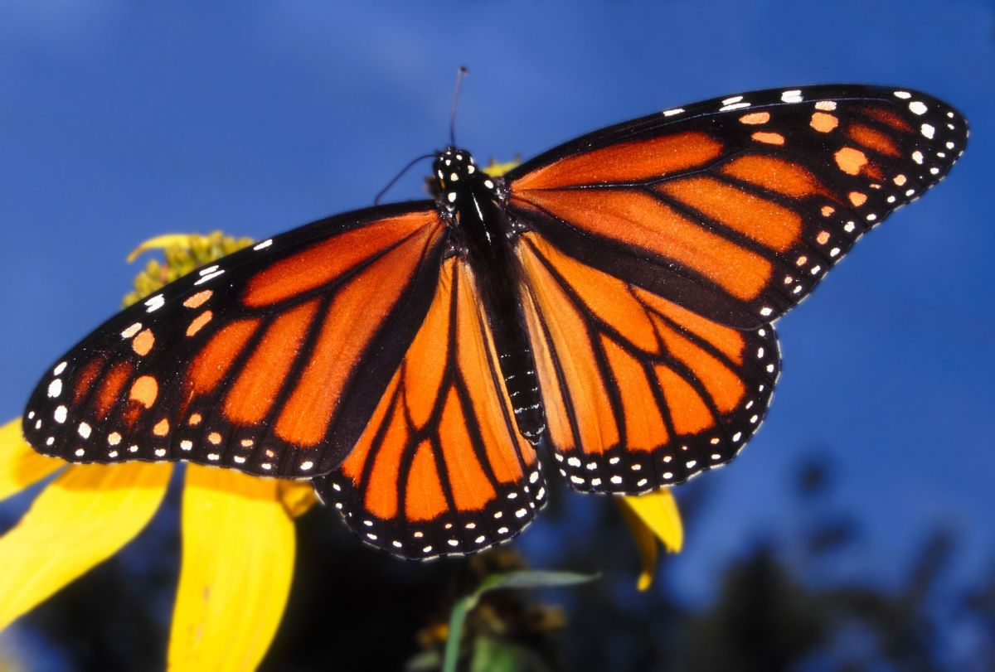
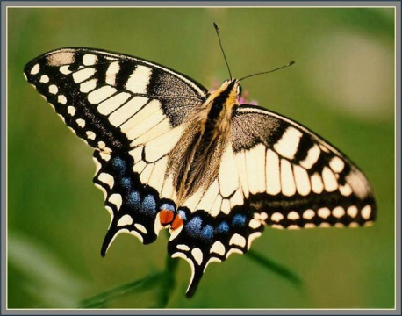
УЗНАЙТЕ НАЗВАНИЕ БАБОЧКИ
МОНАРХ
МАХАОН

Slide 24
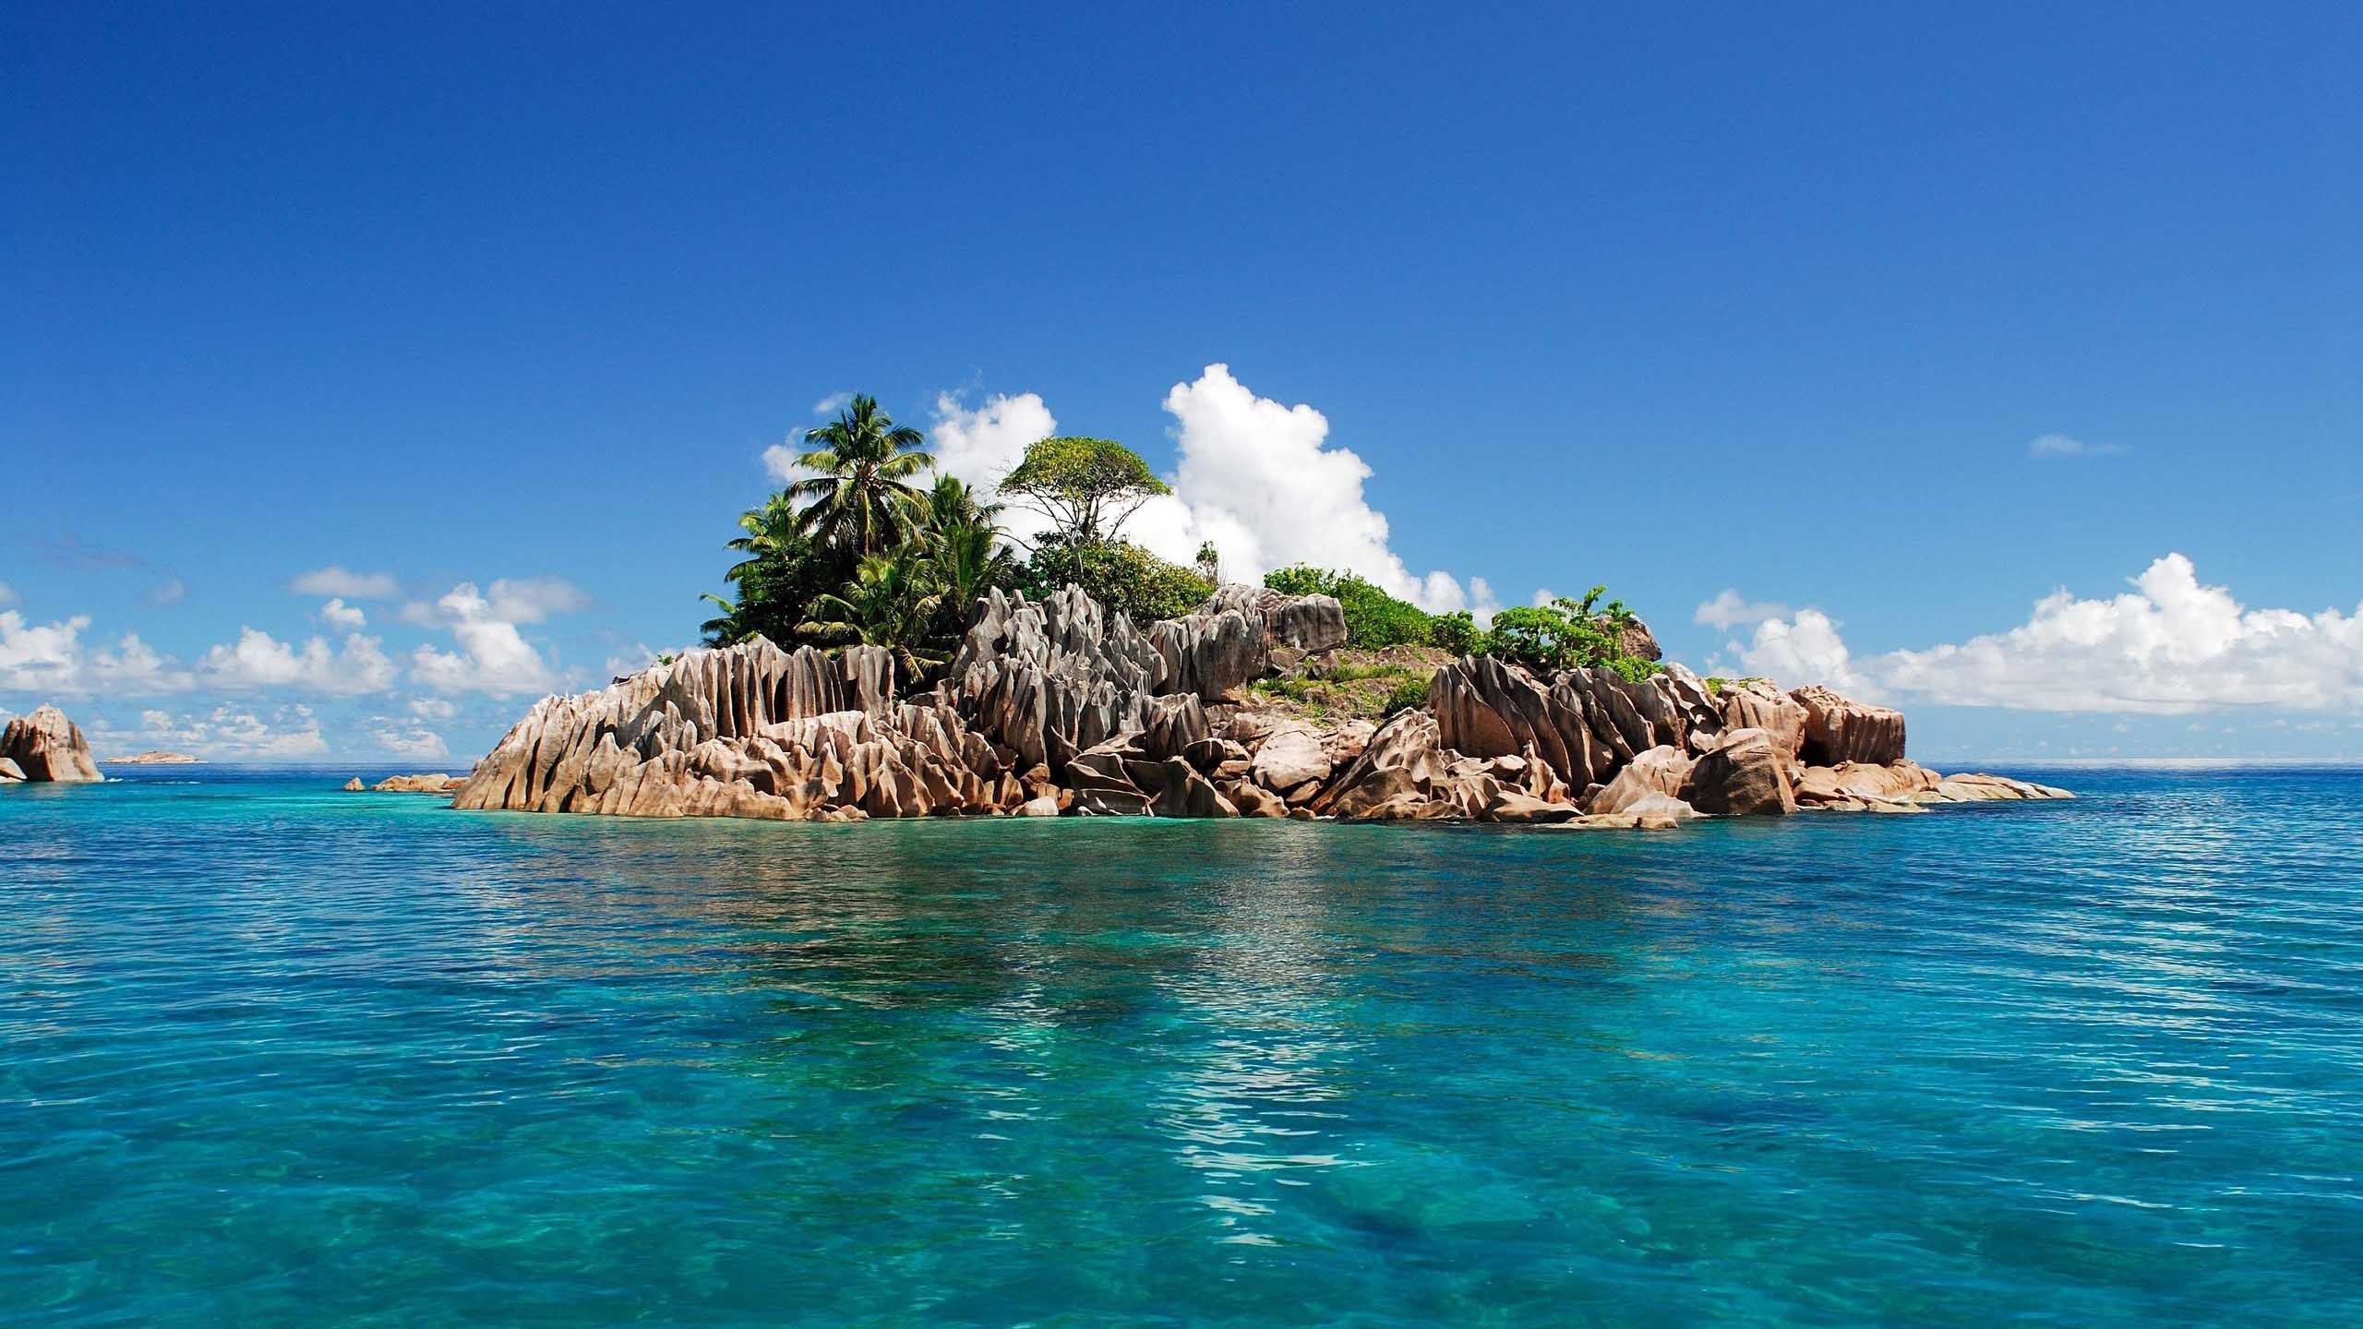
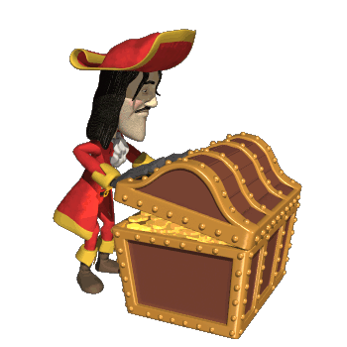
А
Н
Н
И
З
Я

Slide 25
САМООЦЕНКА
: - )
Хорошо понял тему и
поработал на уроке
Недостаточно хорошо
Понял тему, поработал
на уроке
: - ?
: - (
Много нужно работать
Над данной темой

Slide 26
Домашнее задание
№ 1386-1389(А,Б)

Slide 27
СПАСИБО ЗА
УРОК!

